Slide 1



Datenmanagement
NATIONAL RESEARCH DATA MANAGEMENT INFRASTRUCTURE FOR MICROSCOPY AND BIOIMAGE ANALYSIS
CENTER FOR SCALABLE DATA ANALYTICS AND
ARTIFICIAL INTELLIGENCE
Robert Haase
Dieses Slides koennen unter den Bedingungen der
CC-BY 4.0 Lizenz wiederverwendet werden.
https://www.doi.org/10.5281/zenodo.10970869

Slide 2
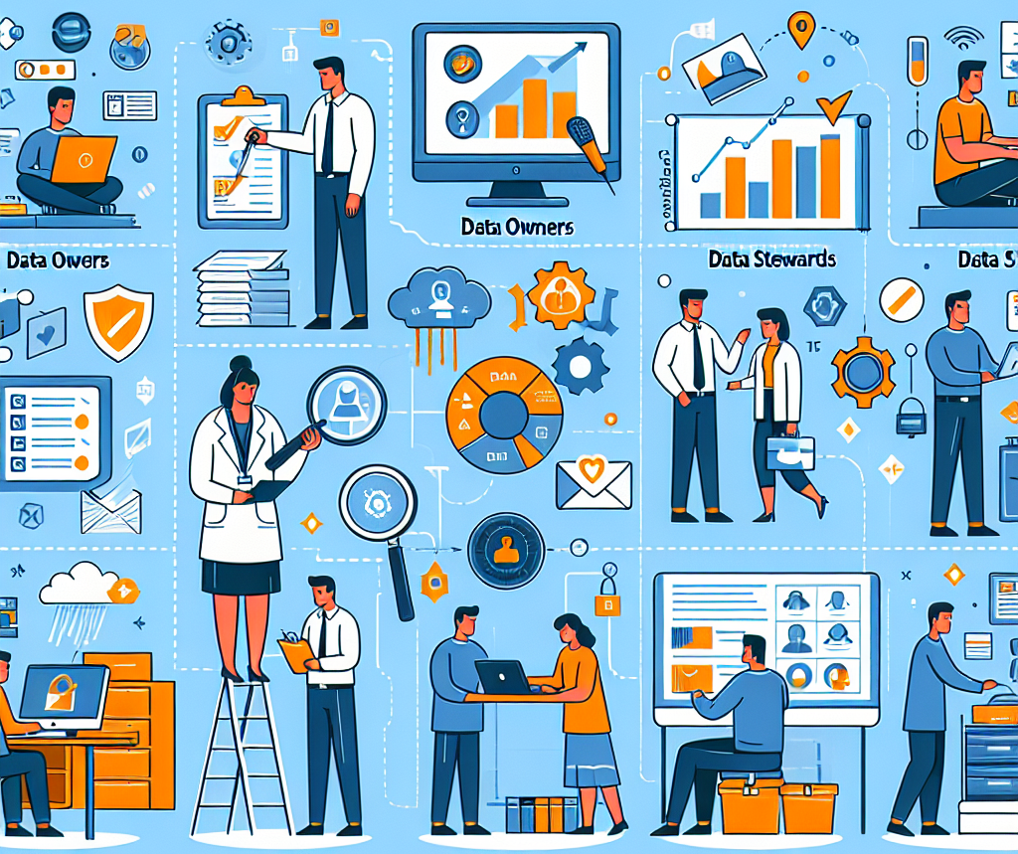
Datenmanagement
Alle Aktivitaeten, Prozesse, Begriffe, Personen die im Zusammenhang mit Daten stehen
  Verarbeitung
  Speicherung
  Organisation
  Veroeffentlichung
  …
Im Alltag: Der Umgang mit Daten
Figure made by Dall-E 3

Slide 3
Lebenszyklus
Planen
Nachnutzen
Erheben
Idealerweise sind Prozesse mit Daten in einem iterartiven Zyklus eingebettet
Archivieren
Prozessieren / Analysieren
Publizieren
Adaptiert von: https://forschungsdaten.info/themen/informieren-und-planen/datenlebenszyklus/

Slide 4
Lebenszyklus
Planen
Nachnutzen
Erheben
Kosten
Nutzen
Qualitaetsziele
Strategische Entscheidungen
Archivieren
Prozessieren / Analysieren
Publizieren
Adaptiert von: https://forschungsdaten.info/themen/informieren-und-planen/datenlebenszyklus/

Slide 5

Datenmanagement
Oft genanntes strategisches Ziel:
Siehe auch: https://www.go-fair.org/fair-principles/
Figure quelle: Pundir, Sangya. https://commons.wikimedia.org/wiki/File: FAIR_data_principles.jpg lizensiert CC-BY-SA-4.0

Slide 6
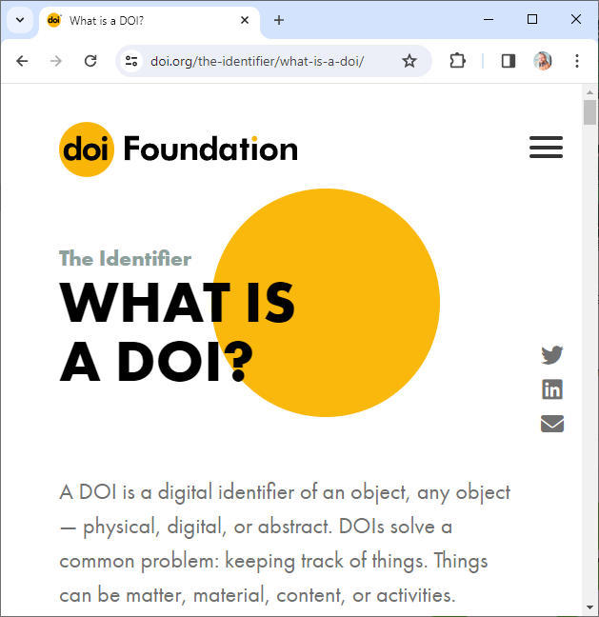
Die FAIR-Prinzipien
Findable
F1. (Meta)daten sind verbunden mit einem global eindeutigem Identifier
  Universal Resource Identifier (URI)
  Digital Object Identifier (DOI)
F2. Daten sind mit “reichen Metadaten” beschrieben
F3. Metadaten beinhalten die DOI, die sie beschreiben
F4. (Meta)daten sind in einer durchsuchbaren Resource registriert
Screenshot source: https://www.doi.org/the-identifier/what-is-a-doi/ licensed CC-BY 4.0
https://www.go-fair.org/fair-principles/
https://biii.eu/introduction-3d-analysis-3d-imagej-suite

Slide 7
Universal Resource Identifiers
Welche dieser Links sind URIs?
https://twitter.com/haesleinhuepf/status/891596662782779392
https://doi.org/10.5281/zenodo.28325
https://opendata.leipzig.de/dataset/vornamenstatistik-2023
https://www.leipzig.de/

Slide 8
Digital Object Identifier
Welche dieser Links sind Digital Object Identifier?
https://twitter.com/haesleinhuepf/status/891596662782779392
https://doi.org/10.5281/zenodo.28325
https://opendata.leipzig.de/dataset/vornamenstatistik-2023
https://www.leipzig.de/

Slide 9
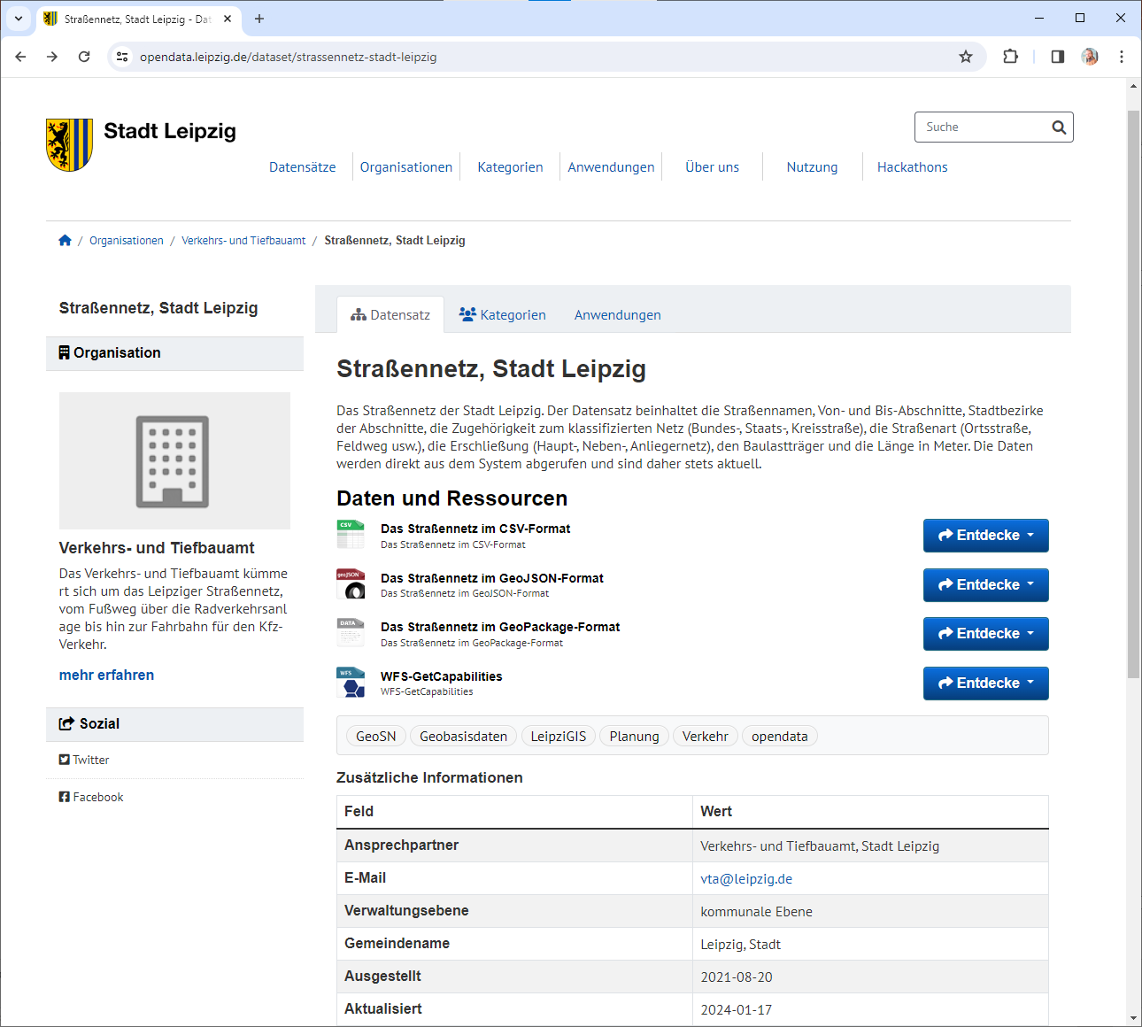
Resource Identifiers
Unique Identifier zeigen immer auf die gleichen Daten
Das ist also kein Unique Identifier
https://opendata.leipzig.de/dataset/strassennetz-stadt-leipzig

Slide 10
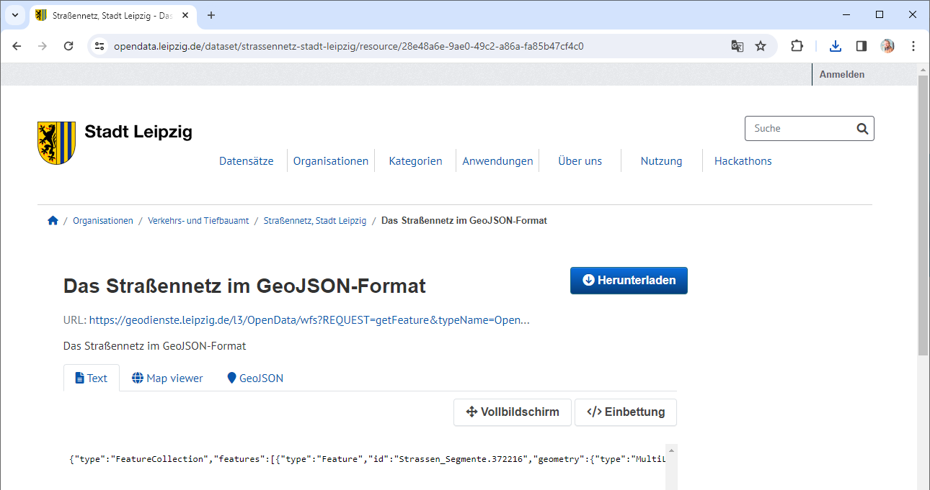
Resource Identifiers
Technisch gesehen ist das kein URI
Moeglicherweise ist er aber nicht in einer globalen Resource registriert.
Quelle: Verkehrs und Tiefbauamt Leipzig, https://opendata.leipzig.de/dataset/strassennetz-stadt-leipzig/resource/28e48a6e-9ae0-49c2-a86a-fa85b47cf4c0 Lizenz: Datenlizenz Deutschland dl-de/by-2-0 www.govdata.de/dl-de/by-2-0

Slide 11
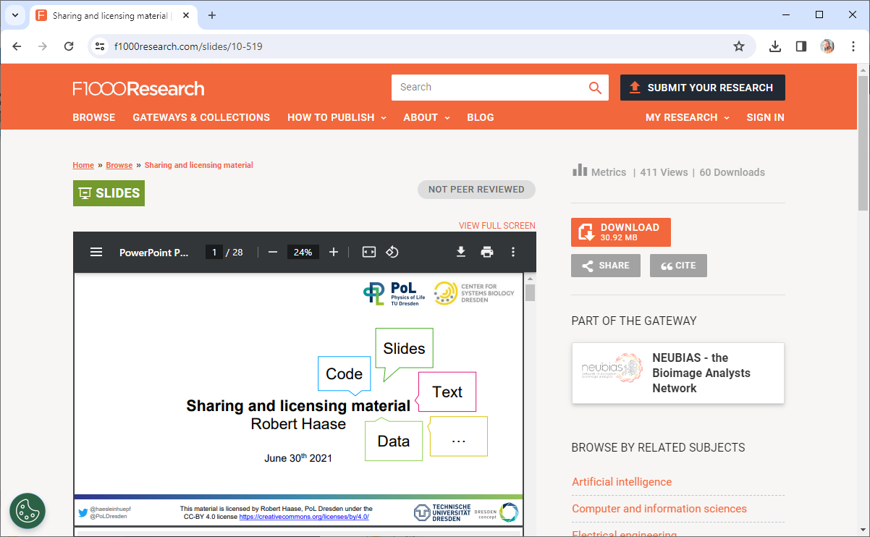
Findbarkeit
Unser zukuenftiges Selbst wird uns danken.
Kannst Du Dich noch an deinen Vortrag in 2021 erinnern?
Wo sind die Folien?
Online,
open access!
https://doi.org/10.7490/f1000research.1118579.1

Slide 12
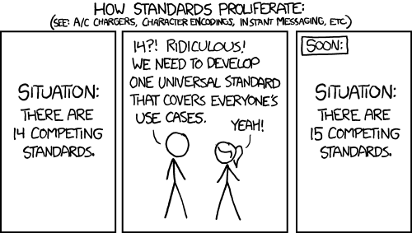
Die FAIR-Prinzipien
Accessible / Verfuegbar / Zugreifbar
A1. (Meta)daten koennen ueber ein Standardisiertes Protokoll empfangen werden
  A1.1 Das Protokoll ist offen, fei und universell implementierbar
  A1.2 Das Protokoll erlaubt Authentifizierung und Authorisierung, wenn erforderlich
A2. Metadaten sind verfuegbar, auch wenn die Daten selbst nicht mehr verfuegbar sind
https://www.go-fair.org/fair-principles/
Comic taken from https://xkcd.com/927/ licensed under a Creative Commons Attribution-NonCommercial 2.5 License.

Slide 13
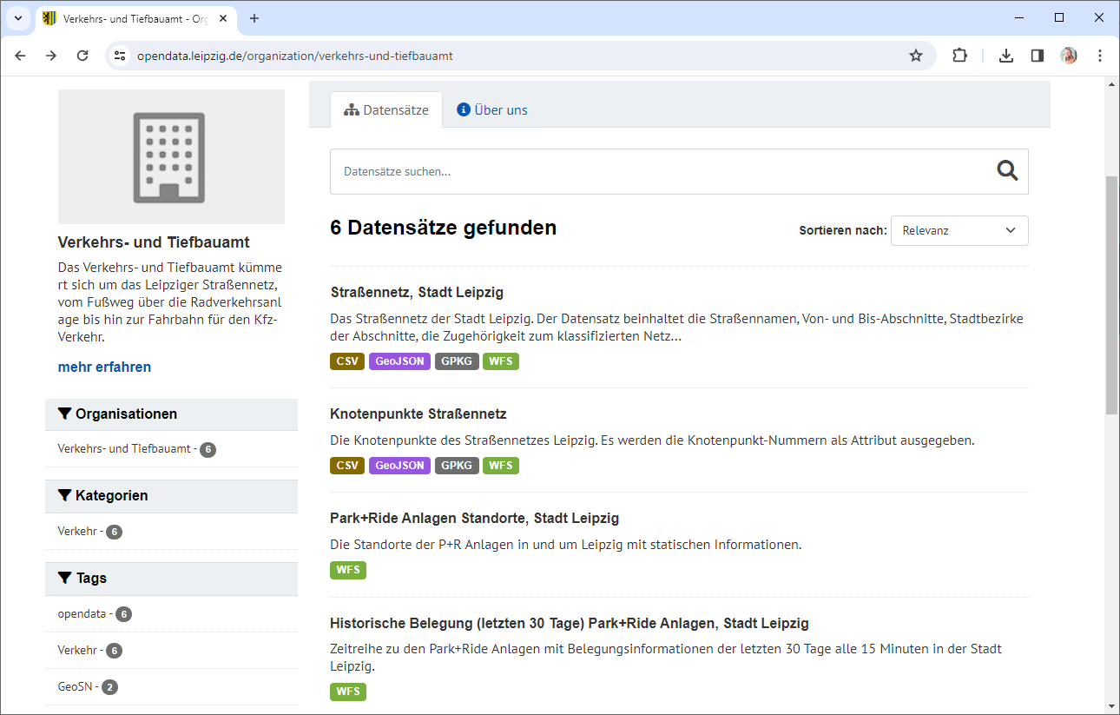
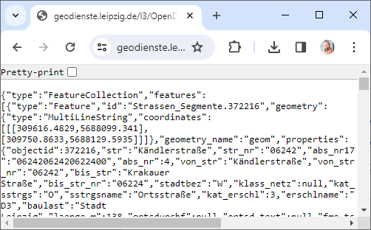
Accessibility
Beispiel: Geodaten
  GeoJSON
Quellen: Verkehrs und Tiefbauamt Leipzig, https://opendata.leipzig.de/dataset/strassennetz-stadt-leipzig/resource/28e48a6e-9ae0-49c2-a86a-fa85b47cf4c0
https://geodienste.leipzig.de/l3/OpenData/wfs?REQUEST=getFeature&typeName=OpenData%3AStrassen_Segmente&outputFormat=application/json Lizenz: Datenlizenz Deutschland dl-de/by-2-0 www.govdata.de/dl-de/by-2-0

Slide 14
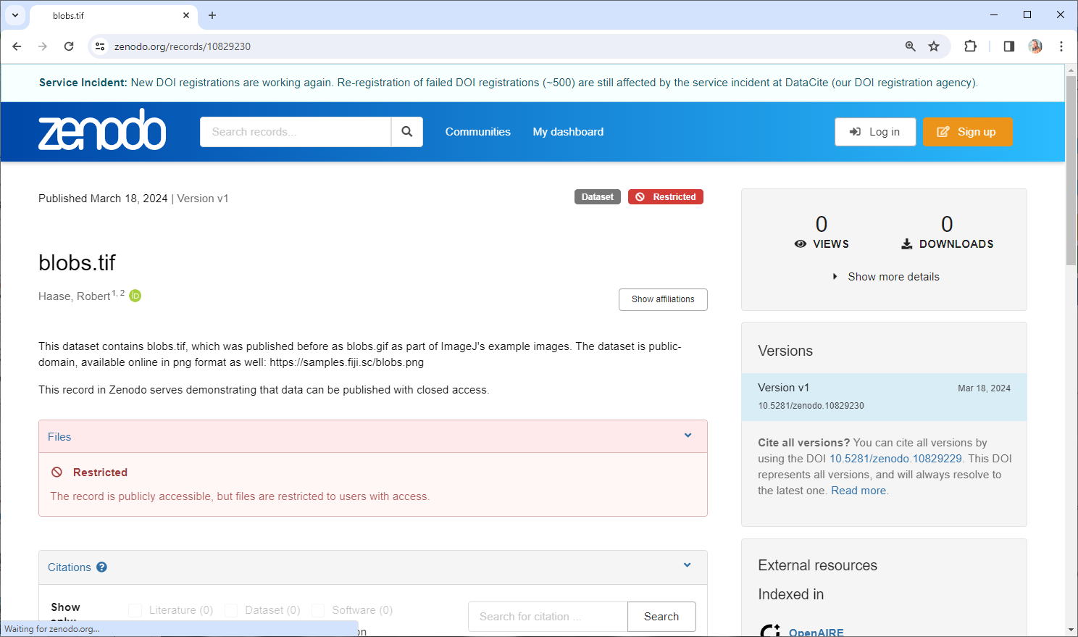
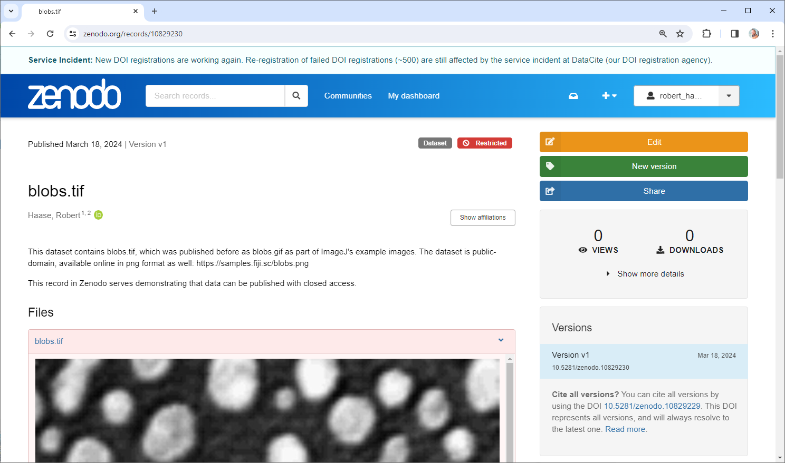
Restricted Access
Das A in FAIR steht nicht zwingend fuer Open-Access
https://zenodo.org/records/10829230

Slide 15
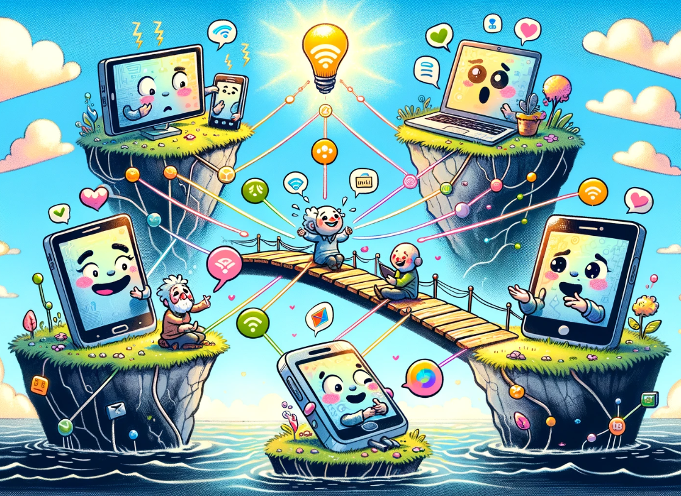
Die FAIR-Prinzipien
Interoperable
I1. (Meta)daten sind formalisiert in einer zugaenglichen, gemeinsamen, breit angewandten Sprache, geeignet fuer Wissensrepraesentation
I2. (Meta)daten nutzen ein Vokabular, dass ebenfalls den FAIR-Prinzipien unterliegt
I3. (Meta)daten referenzieren andere qualifizierte (Meta)daten
https://www.go-fair.org/fair-principles
Figure made by Dall-E 3

Slide 16


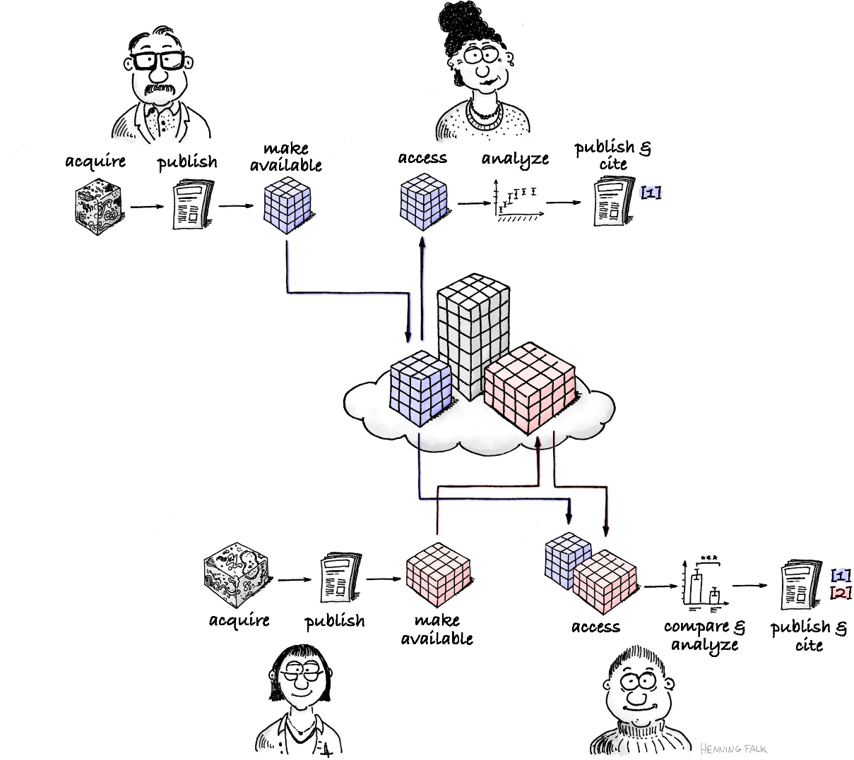
Die FAIR-Prinzipien
Reusable / Wiederverwendbar
R1. (Meta)daten sind reich an vielfaeltigen, akkuraten und relevanten Attributen
R1.1. (Meta)daten werden mit einer klaren und verfuegbaren Nutzungslizenz versehen
R1.2. (Meta)daten sind stets mit der detailierten Herkunft erfasst
R1.3. (Meta)daten folgen gemeinschaftlich definierten Standards
Drawing made by Henning Falk, ©2022 NumFOCUS, reused under a CC BY 4.0 license

Slide 17
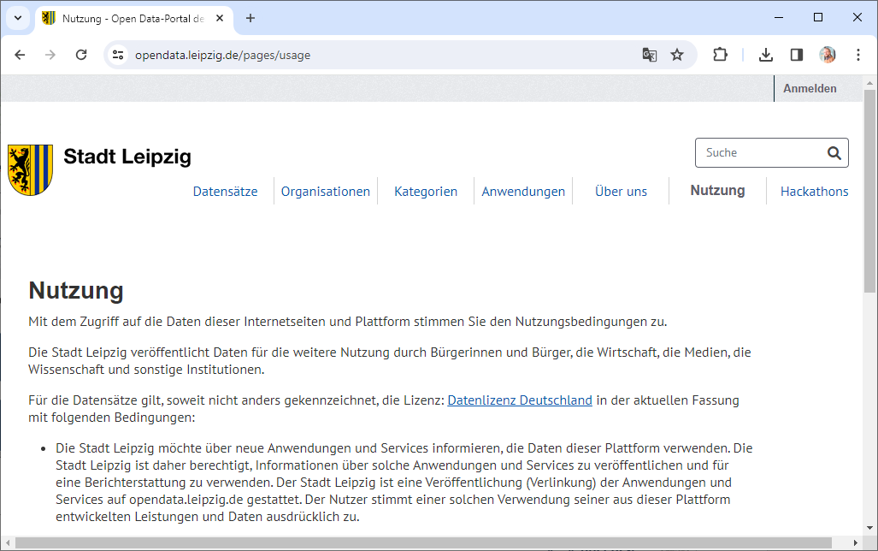
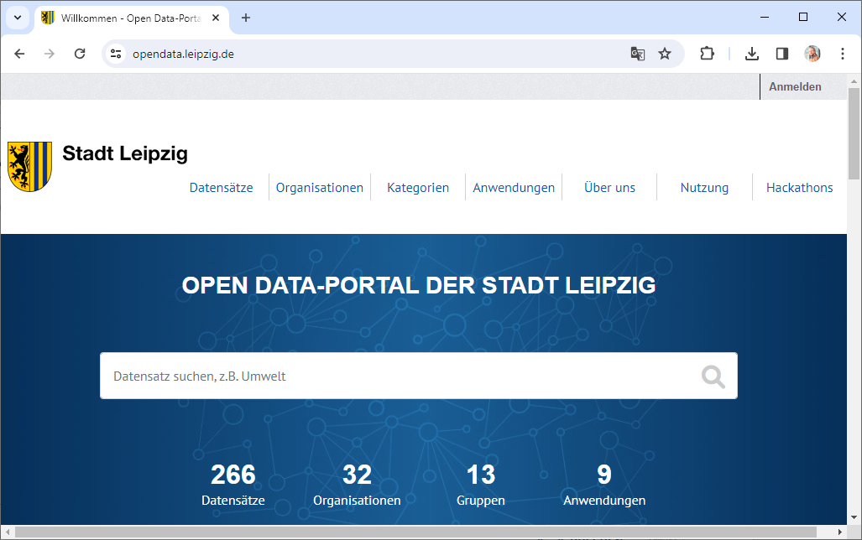
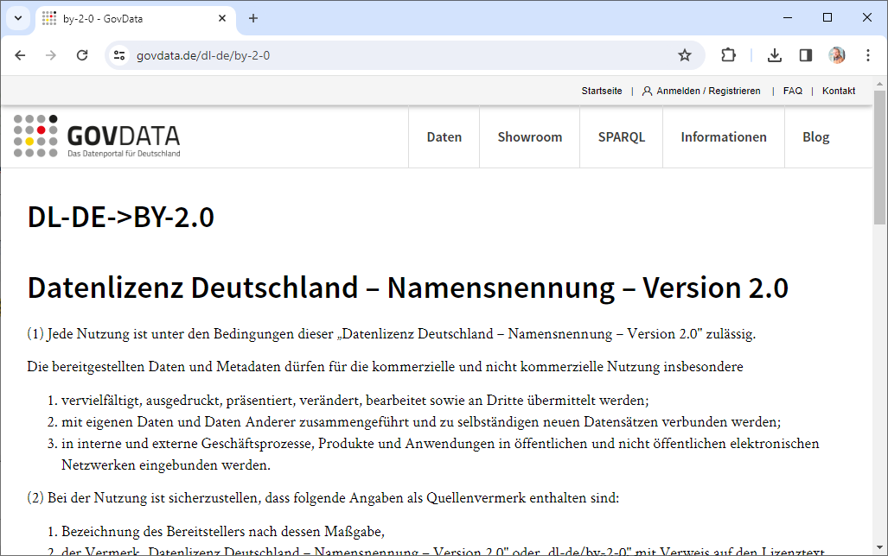
Lizensierung

Slide 18
Lizensierung
Datenlizenz Deutschland – Namensnennung – Version 2.0
(1) Jede Nutzung ist unter den Bedingungen dieser „Datenlizenz Deutschland – Namensnennung – Version 2.0" zulässig.
Die bereitgestellten Daten und Metadaten dürfen für die kommerzielle und nicht kommerzielle Nutzung insbesondere
  vervielfältigt, ausgedruckt, präsentiert, verändert, bearbeitet sowie an Dritte übermittelt werden;
  mit eigenen Daten und Daten Anderer zusammengeführt und zu selbständigen neuen Datensätzen verbunden werden;
  in interne und externe Geschäftsprozesse, Produkte und Anwendungen in öffentlichen und nicht öffentlichen elektronischen Netzwerken eingebunden werden.
(2) Bei der Nutzung ist sicherzustellen, dass folgende Angaben als Quellenvermerk enthalten sind:
  Bezeichnung des Bereitstellers nach dessen Maßgabe,
  der Vermerk „Datenlizenz Deutschland – Namensnennung – Version 2.0" oder „dl-de/by-2-0" mit Verweis auf den Lizenztext unter www.govdata.de/dl-de/by-2-0 sowie
  einen Verweis auf den Datensatz (URI).
Dies gilt nur soweit die datenhaltende Stelle die Angaben 1. bis 3. zum Quellenvermerk bereitstellt.
(3) Veränderungen, Bearbeitungen, neue Gestaltungen oder sonstige Abwandlungen sind im Quellenvermerk mit dem Hinweis zu versehen, dass die Daten geändert wurden.

Slide 19




Quiz
Datenlizenz Deutschland - Namensnennung - Version 2.0 ist besonders ähnlich zu
CC0
CC-BY
CC-BY-NC
CC-BY-SA

Slide 20
Lebenszyklus
Planen
Nachnutzen
Erheben
Arten von Daten
Rahmenbedingungen
  Nutzungsrechte
Technologie / IT Infrastruktur
Backup
Archivieren
Prozessieren / Analysieren
Publizieren
Adaptiert von: https://forschungsdaten.info/themen/informieren-und-planen/datenlebenszyklus/

Slide 21

Arten von Daten
Strukturierte Daten
  Tabellen, Datenbanken
Unstrukturierte Daten
  Texte, Emails, Videos
Semi-strukturierte Daten
  Frageboegen
Figure made by Dall-E 3

Slide 22
Arten von Daten
Offen zugängliche Daten
Forschungsdaten
Personenbezogene Daten
Geheime Daten
Figure made by Dall-E 3

Slide 23
Lebenszyklus
Planen
Nachnutzen
Erheben
Veröffentlichsungs-rechte
Gesetzliche Vorschriften
Autorenschaften
Registrierung
(-> Findbarkeit)
Archivieren
Prozessieren / Analysieren
Publizieren
Löschung
Adaptiert von: https://forschungsdaten.info/themen/informieren-und-planen/datenlebenszyklus/

Slide 24
Lebenszyklus
Planen
Nachnutzen
Erheben
Potentieller Mehrgewinn
Nachhaltigkeit
Wichtig: Lizensierung
Archivieren
Prozessieren / Analysieren
Publizieren
Adaptiert von: https://forschungsdaten.info/themen/informieren-und-planen/datenlebenszyklus/

Slide 25
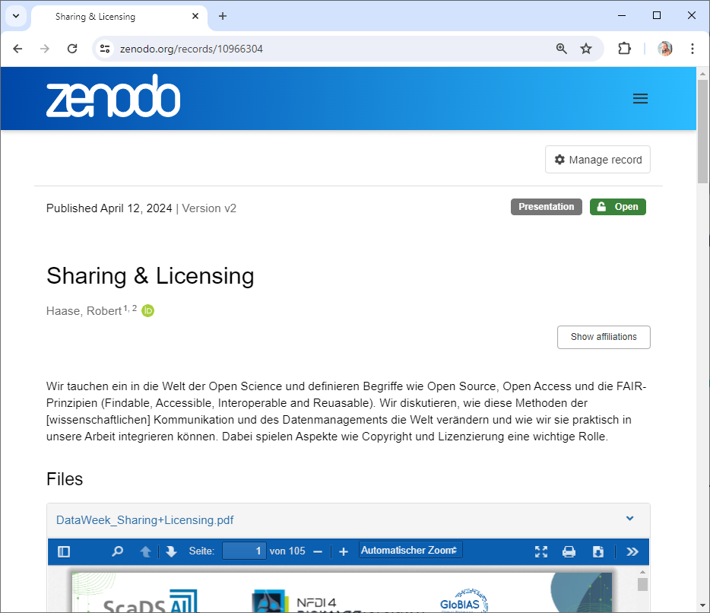
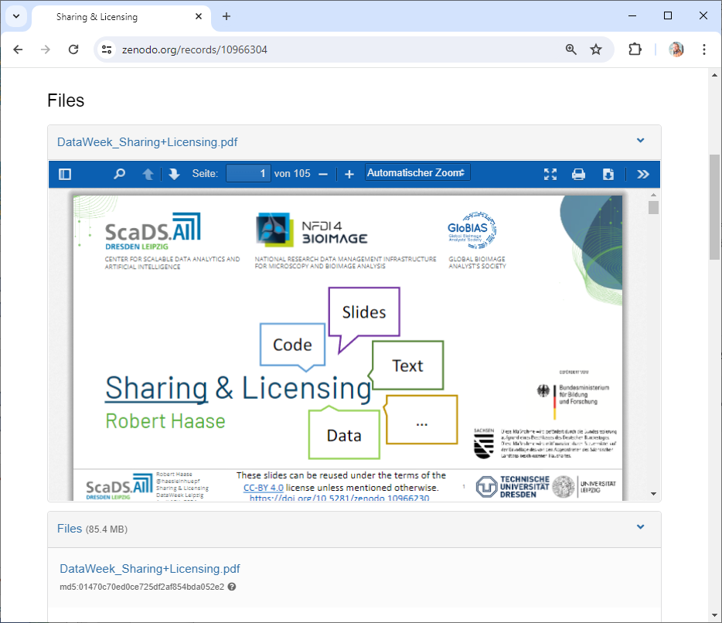
Lizensierung
Session gestern
@ DataWeek
Leipzig
https://zenodo.org/records/10966304

Slide 26
Was ist gutes Datenmanagement?
Institution
Klar definierte Verantwortlichkeiten und Prozesse (Governance)
Gute Kommunikation
Dediziertes Personal
Ansprechpartner mit Expertise (“Data Stewards”)
Department A
Data maintainers
Data Stewards
Department B
Data maintainers

Slide 27
Rollen / Job-Profile
Domaenen-Spezialist/in
Fokussiert auf Fragestellung, i.d.R. mit direktem Bezug zur Realität
Beispiele: Geowissenschaftler/in, Stadtplaner/in
Datenanalyst/in
Fokussiert auf Methoden zur Prozessierung / Analyse von Daten
Beispiele: Statistiker/in, Datenwissenschaftler/in
IT-Spezialist/in
Fokussiert auf IT Infrastruktur zur Haltung und Prozessierung von Daten
Beispiele: Informatiker/in, IT-Sicherheitsexpert/in

Slide 28
Datenmanagementplan (DMP)
Beschreibt in der Regel den IST-Zustand einer Datenumgebung
(Oder zumindest einen realisierbaren Zustand)
Administrative Informationen (Projektname, Datenurheber*in, weitere Mitwirkende, Kontakt, Förderprogramm usw.)
Projekt- und Datensatzbeschreibung
  Datentypen, -formate, -umfang
  Angaben zu Metadaten und Standards
  Qualitätsstandards
Adaptiert von: Biernacka, K., et al. (2021). Train-the-Trainer-Konzept zum Thema Forschungsdatenmanagement (Version 4) [Computer software]. Zenodo. https://doi.org/10.5281/zenodo.5773203 Licensed CC-BY 4.0

Slide 29
Datenmanagmentplan (DMP)
Wie werden die Daten verarbeitet? (SOPs)
Wie werden Daten geteilt, publizieren?
Archivierung und Backup der Daten
Rollen, Verantwortlichkeiten
Monitoring / Controlling / Qualitätssicherung
Kosten
Adaptiert von: Biernacka, K., et al. (2021). Train-the-Trainer-Konzept zum Thema Forschungsdatenmanagement (Version 4) [Computer software]. Zenodo. https://doi.org/10.5281/zenodo.5773203 Licensed CC-BY 4.0

Slide 30
Datenmanagmentplan (DMP)
Trick: ChatGPT ist gut darin Dokumente zu strukturieren
Wichtig: Sie sind für den Inhalt des DMPs verantwortlich, nicht ChatGPT
In our project we investigate the underlying physical principles for Gastrulation in Tribolium castaneum embryo development. Therefore, we use light-sheet microscopes to acquire 3D timelapse imaging data. We store this data in the NGFF file format. After acquistion, two scientists, typically a PhD student and a post-doc or group leader look into the data together and decide if the dataset will be analyzed in detail. In case yes, we upload the data to an Omero-Server, a research data management solution specifically developed for microscopy imaging data. Data on this server is automatically backed-up by the compute center of our university. We then login to the Jupyter Lab server of the institute where we analyze the data. Analysis results are also stored in the Omero-Server next to the imaging data results belong to. The Python analysis code we write is stored in the institutional git-server. Also this server is backed up by the compute center. When the project advances, we start writing a manuscipt using overleaf, an online service for collaborative manuscipt editing based on latex files. After every writing session, we save back the changed manuscript to the institutional git server. As soon as the manuscript is finished and submitted to the bioRxiv, a preprint server in the life-sciences, we also publish the project-related code by marking the project on the git-server as public. We also tag the code with a release version. At the same time we publish the imaging data by submitting a copy of the dataset from the Omero-Server to zenodo.org, a community-driven repository for research data funded by the European Union. Another copy of the data, the code and the manuscript is stored on the institutional archive server. This server, maintained by the compute center, garantees to archive data for 15 years. Documents and data we published is licensed under CC-BY 4.0 license. The code we publish is licensed BSD3. The entire project and all steps of the data life-cycle are documented in an institutional labnotebook where every user has to pay 10 Euro per month. Four people will work on the project. The compute center estimates the costs for storage and maintenance of the infrastructure to 20k Euro and half a position of an IT specialist. The project duration is four years.
Data Management Plan
Data Description
Our study aims at understanding the fundamental physical principles informing Gastrulation in Tribolium castaneum embryo development. Through this endeavor, we will generate 3D timelapse imaging data gathered from light-sheet microscopes. The data sets are stored using the NGFF file format. In the process of the project, we will create Python-based code for data analysis, research papers drafted on Overleaf, which incorporates the findings and results of our study.
Documentation and Data Quality
Once the required data is acquired, it undergoes a scrutiny process where two scientists, generally a post-doc or group leader along with a PhD scholar, determine whether the data merits a detailed analysis. If affirmed, it will be stored on our Omero-Server – an exclusive data management solution created for microscopy imaging data. The analysis results, Python analysis scripts, and manuscript edits are also stored in this server and always updated after each modification.
Storage and Technical Archiving of the Project
The data on the Omero-Server and the institutional git-server, where we store the Python analysis code and edits to our manuscript, are automatically backed up by our university’s compute center. Completed aspects of the project are retained in the institutional archive server for a guaranteed period of 15 years. This archive likewise holds a copy of all published data, code, and manuscripts attached to the project.
Legal Obligations and Conditions
Our published documents and data are licensed under the CC-BY 4.0 license, while the published code follows the BSD3 license. Individuals working on the project and accessing the institutional lab notebook are required to pay a monthly fee of 10 Euros.
Data Exchange and Long-term Data Accessibility
To ensure wider accessibility and visibility, we publish our finalized manuscripts to the bioRxiv – a preprint server primarily geared towards the life-sciences. We further open-source our project-related Python code by switching the settings on our git-server to public and tagging the code with a release version. All imaging data will be made accessible by uploading a copy of the data set from the Omero-Server to zenodo.org – a community-driven repository for research data backed by the European Union.
Responsibilities and Resources
The research group comprises four members who will be actively involved in the project that spans over four years. The compute center estimates the infrastructural costs for both storage and maintenance to be 20k Euros and one-half of an IT specialist’s position.
https://focalplane.biologists.com/2023/11/06/creating-a-research-data-management-plan-using-chatgpt/

Slide 31

Zusammenfassung
Daten haben einen Lebenszyklus, idealerweise iterativ.
Die FAIR-Prinzipien sind ein Katalog von Zielen, die mit professionellem Datenmanagement verfolgt werden können.
Rollen ≠ Job-Profile
Datenmanagementplaene dienen dazu Projekte vorab zu durchdenken und nachvollziehbar zu dokumentieren.
Figure made by Dall-E 3

Slide 32

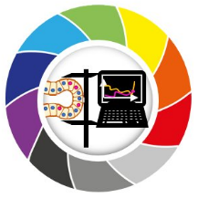







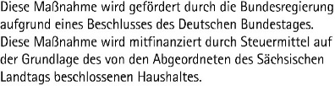


Acknowledgements
Communities & platforms
BiAPoL team
Marcelo Zoccoler
Johannes Soltwedel
Maleeha Hassan
Stefan Hahmann
Former lab members:
Ryan George Savill
Laura Zigutyte
Mara Lampert
Allyson Ryan
Conni Wetzker
Somashekhar Kulkarni
Till Korten
Funding
Some Figures were generated using

